Slide 1
第五章 支持向量机（2）

Slide 2
本章目录
凸优化
核技巧

Slide 3
5.26 凸优化
第五章 支持向量机（2）
Notes:
了解：凸优化的相关知识。

Slide 4
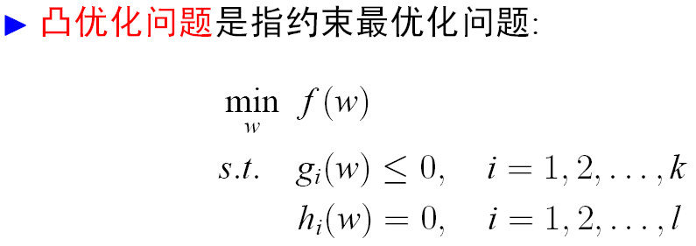
凸优化问题
目标函数
不等式约束
等式约束
Notes:
凸优化问题，有两种对参数的约束，即不等式约束，和等式约束。
凸优化问题，还包括参数的目标函数。

Slide 5
凸二次规划
当等式约束h(w)是仿射函数，不等式约束g(w)是仿射函数，目标函数f(w)是二次函数时，该问题叫凸二次规划问题。
Notes:
了解：凸二次规划的定义。

Slide 6
5.27 凸函数
第五章 支持向量机（2）
Notes:
了解：凸函数的定义和性质。

Slide 7
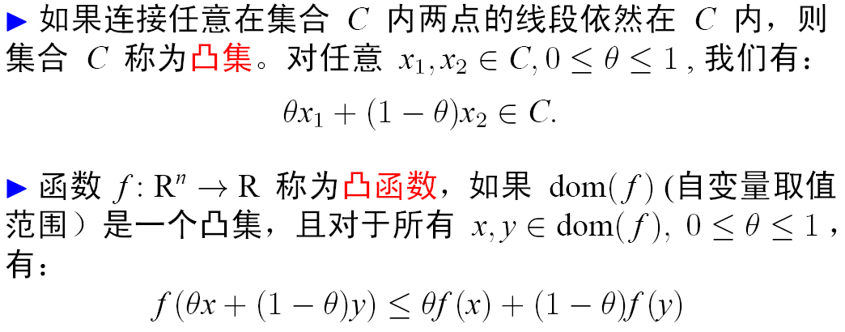
凸函数
线性组合
定义域加权后的函数值
值域加权
Notes:
了解：凸集的定义。集合内两点，经过线性组合后，仍在集合内。
了解：凸函数的定义。
定义域，是凸集。
值域的加权，大于等于定义域加权后的函数值。

Slide 8
凸函数和凹函数的关系
Notes:
了解：凸函数和凹函数的关系。
了解：仿射函数的定义。

Slide 9
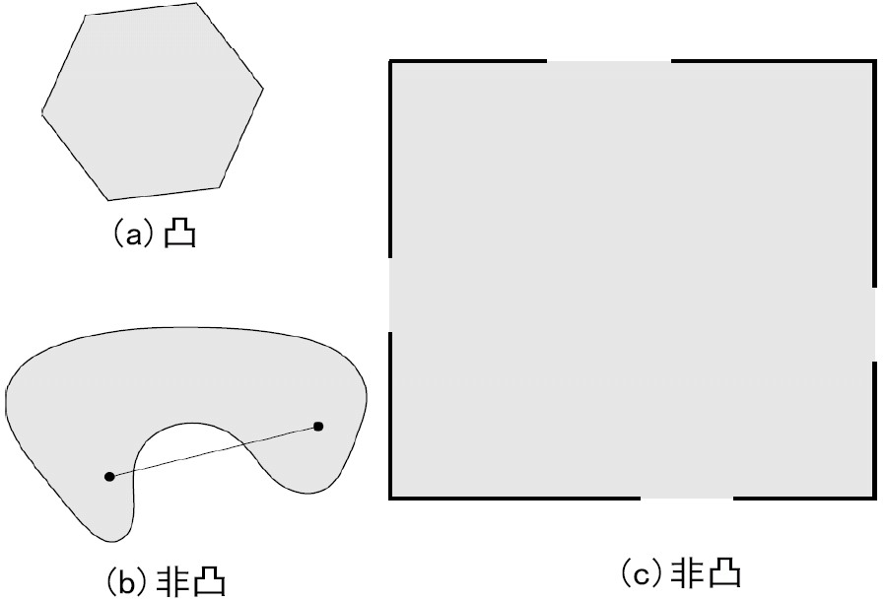
凸集和非凸集的示例
Notes:
凸集的例子。
非凸集的例子。

Slide 10
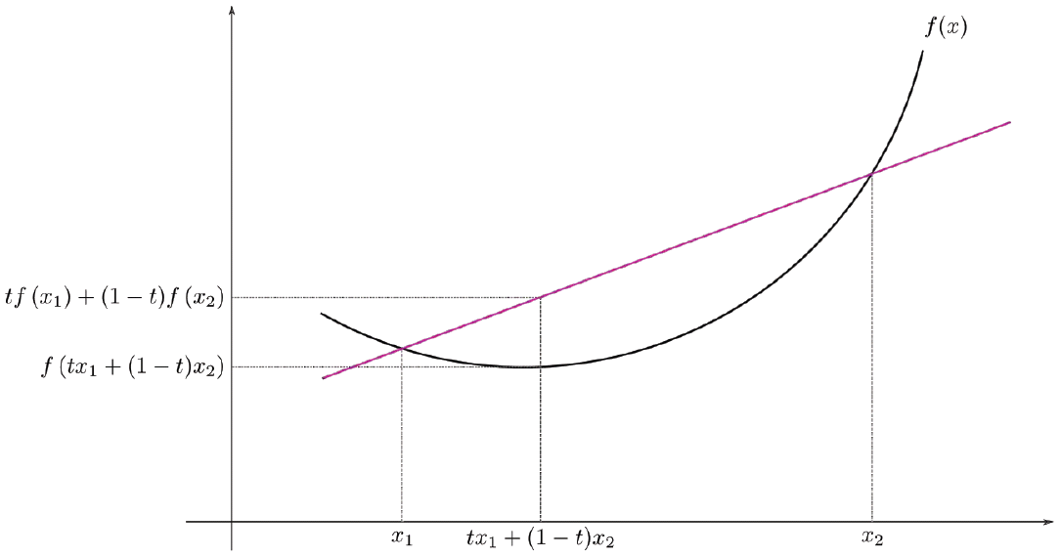
凸函数的示例
值域加权，
大于定义域加权后的函数值
输入的线性组合在定义域内
Notes:
凸函数的例子。
定义域，是凸集。x1和x2的线性组合，在定义域内。
值域的加权，大于定义域加权后的函数值。

Slide 11
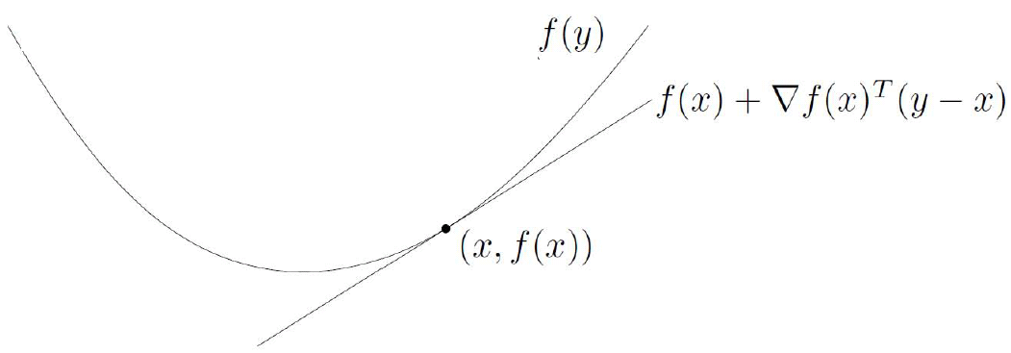
如何判断凸函数
函数f的新值，大于
函数旧值+
函数的一阶增量
Notes:
如何判断凸函数？
函数的新值，大于函数的旧值+一阶增量。

Slide 12
判断凸函数的一阶条件
假设函数f是可微分的，函数f是凸函数的条件是：
（1）函数f的定义域dom(f)是凸的
（2）
函数的新值，大于等于
函数旧值+函数的一阶增量
Notes:
凸函数的一阶条件。
（1）函数的定义域，是凸的。 （2）函数的新值，大于等于函数的旧值+一阶增量。

Slide 13
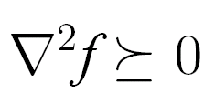
判断凸函数的二阶条件
假设函数f是二阶可微分的，函数f是凸函数的条件是：
（1）函数f的定义域dom(f)是凸的
（2）函数f的Hessian矩阵（二阶微分矩阵）是半正定的，即：
对该方阵（二阶微分矩阵），左乘行向量，右乘列向量，结果非负。则该方阵为半正定。
Notes:
凸函数的二阶条件。
（1）函数的定义域，是凸的。
（2）二阶微分矩阵，半正定。
对该方阵（二阶微分矩阵），左乘行向量，右乘列向量，结果非负。方阵为半正定。

Slide 14
5.28上方图
第五章 支持向量机（2）
Notes:
了解：上方图的定义和性质。

Slide 15
函数 的上方图
函数f的图，定义为：
函数f的上方图，定义为：
值域
值域的上方
Notes:
标量函数f。
函数图的定义：（函数的定义域，函数的值域）
函数上方图的定义：（函数的定义域，函数值域的上方）

Slide 16
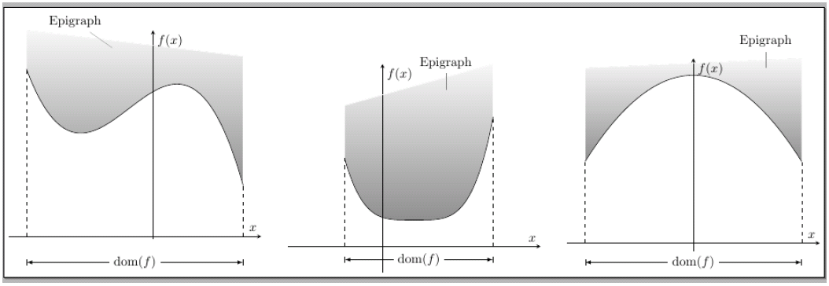
函数上方图的示例
值域的上方
Notes:
标量函数，上方图的例子。

Slide 17
凸函数与上方图的等价证明
如果函数 的定义域 是凸的，以下3个条件是等价的：
（a）上方图 是凸的
Notes:
如果函数是凸的，有三个等价的结论：
（1）上方图是凸的。

Slide 18
定义域是凸的
（b）对于 和 ， 有
定义域多次加权后的函数值
值域的多次加权
Notes:
（2）定义域多次加权后的函数值，小于等于值域的多次加权。
定义域是凸的。

Slide 19
定义域是凸的
（c）对于任意的 和 ，有
输入的线性组合
定义域两次加权后的函数值
值域的两次加权
（c）是（b）的一个特例。
Notes:
（3）定义域两次加权后的函数值，小于等于值域的两次加权。
定义域是凸的。

Slide 20
证明
（1）证明由（a）可推出（b）。
由（a）上方图 是凸的，有样本点：
所以，定义域和值域的加权，仍在凸集内，还是属于上方图：
取上方图的样本点
定义域
值域的上方
Notes:
证明：由(a)推出(b)。
因为，(a)上方图是凸的。所以，定义域和值域的加权，仍在凸集内，即属于上方图。

Slide 21
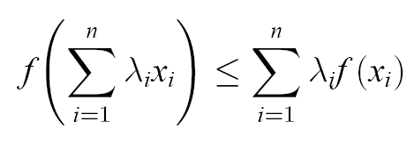
由上方图的定义（值域的上方 ∑λ∙f，大于等于值域，即函数值 f(∑λ∙x)）：
因此，（b）成立。
定义域多次加权后的函数值，小于等于值域加权。
（c）是（b）的一个特例。
证毕（即（a）可以推出（b）和（c））。
Notes:
由上方图的定义（值域的上方，大于等于函数值）。得到不等式，即（b）。
（c）是（b）的一个特例。因此，（c）也得证。
即（a）可以推出（b）和（c）。

Slide 22
证明
（2）证明由（c）可推出（a）。
假设上方图上有两个样本点：
这两个样本点的线性组合，表示为：
由上方图的定义，有
构造不等式：
（两边乘上系数 ）
值域，小于等于，值域的上方
①
②
Notes:
证明由（c）可以推出（a）。
取上方图的两个样本点，进行线性组合。
由上方图的定义，两边乘上系数，构造不等式（1）和（2）。

Slide 23
上面①和②相加，则有：
由（c）有：
由上面③和④的传递性，得到：
③
定义域加权的函数值，小于等于值域的加权
④
⑤
定义域
值域的上方
Notes:
不等式（1）和（2）相加，得到（3）。
由（c），得到（4）。----定义域加权的函数值，小于等于值域的加权。
由（3）和（4）的传递性，得到不等式（5）。

Slide 24
由上方图的定义，不等式⑤写成上方图：
由于上方图的线性组合，仍然属于上方图，
所以上方图是凸的。
证毕。
Notes:
由上方图的定义，不等式（5），可以写成上方图的形式。----定义域的函数值，小于等于值域。

Slide 25
5.29 凸函数的例子
第五章 支持向量机（2）
Notes:
了解：凸函数的例子。

Slide 26
凸函数的例子
指数函数
幂函数
绝对值的幂函数
负熵函数
仿射函数
定义域是标量
Notes:
当定义域是标量时，这些函数是凸函数。
包括：指数函数，幂函数，绝对值的幂函数，负熵函数，仿射函数。

Slide 27
凸函数的例子
定义域是向量
范数函数
最大值函数
矩阵分数函数
Notes:
当定义域是向量时，这些函数是凸函数。
包括：范数函数，最大值函数，线性二次型函数，矩阵分数函数。

Slide 28
凸函数的例子
定义域是矩阵
X是正定矩阵
det: 行列式
Notes:
当定义域是矩阵时，负的log行列式，是凸函数。

Slide 29
5.30 保持凸性的运算
第五章 支持向量机（2）
Notes:
了解：保持凸性的运算。

Slide 30
保持凸性的运算
“非负的”加权求和运算
要求：加权系数，非负。
是凸函数
要求：合成函数f_{i}，是凸的。
是凸函数
Notes:
非负的加权求和运算，能保持凸性。
要求：合成函数f，是凸的。加权系数，非负。

Slide 31
仿射函数的合成运算
如果f是凸函数，则g是凸函数。
Notes:
仿射函数的合成，能保持凸性。
要求：合成函数f,g，是凸的。

Slide 32
逐点最大值函数
合页损失函数
如果
是凸函数
则
是凸函数
是凸函数
Notes:
逐点最大值函数，是凸的。
要求：合成函数f，是凸的。
合页损失函数，是凸的。

Slide 33
5.31 函数合成的凸性
第五章 支持向量机（2）
Notes:
了解：函数合成的凸性。

Slide 34
标量函数合成的凸性
看第一行。从最右边的列，向左边看。
函数g是凸的，函数h是非递减的，函数h是凸的，则合成函数f是凸的。
标量函数的合成
Notes:
标量函数合成的凸性。
看第一行。从最右边的列，向左边看。
函数g是凸的，函数h是非递减的，函数h是凸的，则合成函数f是凸的。

Slide 35
由二阶可微分判断凸性
假如函数h和g是二阶可微分的，
则合成函数f的凸性，由f的二阶微分决定，即
如果f的二阶微分，非负：
则f是凸的。
Notes:
如果函数h,g是二阶可微分的，则合成函数f的凸性，由f的二阶微分决定。
如果f的二阶微分，非负，则f是凸的。

Slide 36
标量函数合成的例子
凸
凸，非递减
凸
凹
凸，非递增
凸
凸
凸
非负
凸，非递减
凸
凹
凸
凸，非递增
Notes:
标量函数合成的例子。
g是凸的；exp(x)是凸的，且非递减；则合成函数是凸的。
g是凹的；1/x是凸的，且非递增；则合成函数是凸的。
g是凸的，g非负；p大于等于1；x的p次幂，是凸的，且非递减；则合成函数是凸的。
g是凸的，g小于0；-g(x)是凹的；-log(x)是凸的，且非递增；则合成函数是凸的。

Slide 37
仿射函数合成的凸性
仿射合成函数：
仿射函数g的二阶微分，等于0：
因为
如果函数h的二阶微分，非负：
则合成函数
是凸函数
Notes:
仿射函数合成的凸性。
仿射函数g的二阶微分，等于0。
代入合成函数f的二阶微分式，加号后面的那一项为0。
如果函数h的二阶微分非负，则合成函数f的二阶微分非负，即合成函数f是凸的。

Slide 38
矢量合成的凸性
合成函数f
内层函数的输出，是矢量。外层函数的输出，是标量。
Notes:
矢量合成的凸性。
内层函数的输出，是矢量。外层函数的输出，是标量。

Slide 39
如果h和g是二阶可微分的，
并且合成函数f的二阶微分，非负：
则合成函数 是凸的。
Notes:
如果函数h,g是二阶可微分的，且合成函数f的二阶微分非负，则合成函数f是凸的。

Slide 40
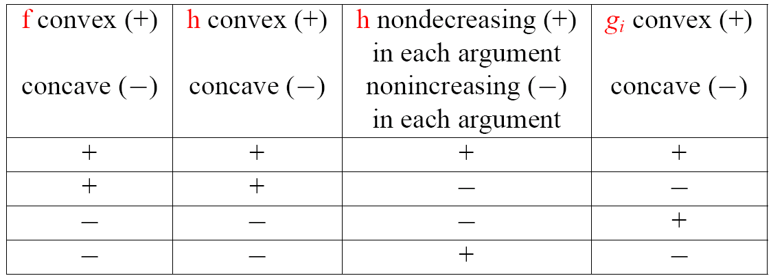
矢量合成的凸性。
看第一行。从最右边的列，向左边看。
如果每个gi是凸的；h是非递减的；h是凸的；则合成函数f是凸的。
Notes:
矢量合成的凸性。
看第一行。从最右边的列，向左边看。
如果每个gi是凸的；h是非递减的；h是凸的；则合成函数f是凸的。

Slide 41
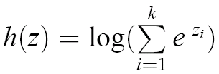
矢量合成的例子
对数-求和-指数函数
凸，非递减
Notes:
矢量合成的例子。
对数-求和-指数函数，是凸的，非递减。

Slide 42
证明：合成函数的凸性
已知：
h是标量函数，是凸的；
g是矢量函数，是凸的且非递减。
要求证明合成函数是凸的，即：
定义域加权的函数值
值域的加权
Notes:
证明合成函数，是凸的。
需要证明：在合成函数中，定义域加权的函数值，小于等于值域。

Slide 43
从不等式左边，开始证明。
改写合成函数的形式。
Notes:
从不等式左边，开始证明。
替换合成函数的形式。

Slide 44
改写矢量函数
Notes:
g是矢量函数。

Slide 45
由于
凸
定义域加权的函数值，小于等于值域。
Notes:
函数gi是凸的，定义域加权的函数值，小于等于值域。

Slide 46
改写矢量函数
Notes:
g是矢量函数。

Slide 47
由于
定义域加权的函数值，小于等于值域
凸
Notes:
函数h，是凸的，定义域加权的函数值，小于等于值域。

Slide 48
改写合成函数的形式
Notes:
写出合成函数的形式。
因此，证明了合成函数，是凸的。

Slide 49
5.32 希尔伯特空间
第五章 支持向量机（2）
Notes:
希尔伯特空间。

Slide 50
接下来，介绍希尔伯特空间（ Hilbert Space）。

Slide 51
希尔伯特空间
Notes:
了解：希尔伯特空间的特点。

Slide 52
希尔伯特空间，具有内积运算性质和范数性质。

Slide 53
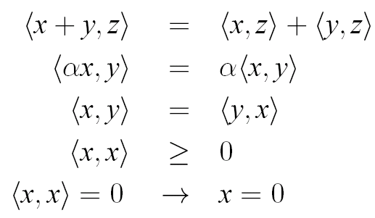
希尔伯特空间的性质
内积运算的性质
范数的性质
内积中的加法，可拆分。
内积中的常数，可提取出来。
内积，可交换矢量的位置。
内积具有非负性。
内积为0的条件。
内积与范数的转换：内积开平方根，为二范数。
Notes:
内积中的加法，可拆分。
内积中的常数，可提取出来。
内积，可交换矢量的位置。
内积的非负性。内积为0的条件。
内积与范数的转换：内积开平方根，为二范数。

Slide 54
下面介绍核函数的定义。
核函数，等于映射函数的内积。

Slide 55
核函数的定义
核函数：先做映射，再做内积。
Notes:
核函数：先做映射，再做内积。

Slide 56
核函数，能完成非线性空间到线性空间的转换。

Slide 57
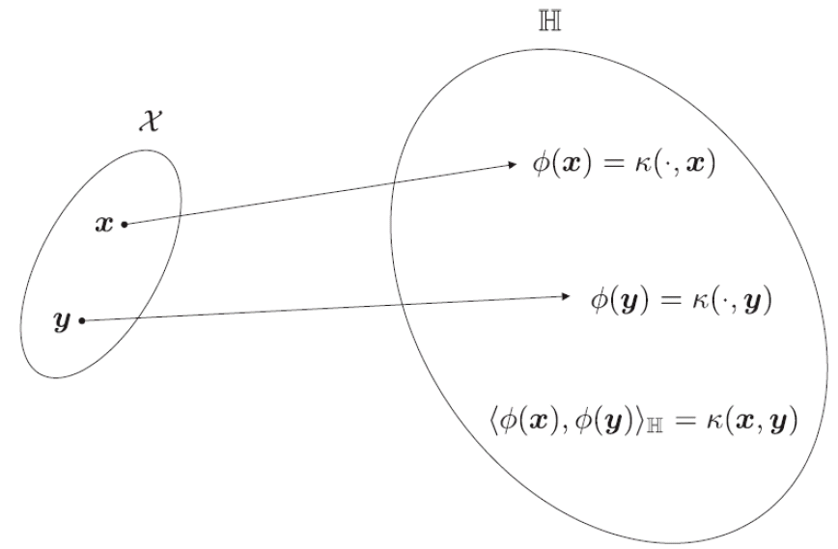
低维空间的非线性处理→ 高维空间（希尔伯特空间）的线性处理
核函数：完成非线性模型到线性模型的转换。
核函数
Notes:
核函数：完成非线性模型到线性模型的转换。

Slide 58
5.33 核技巧
第五章 支持向量机（2）

Slide 59
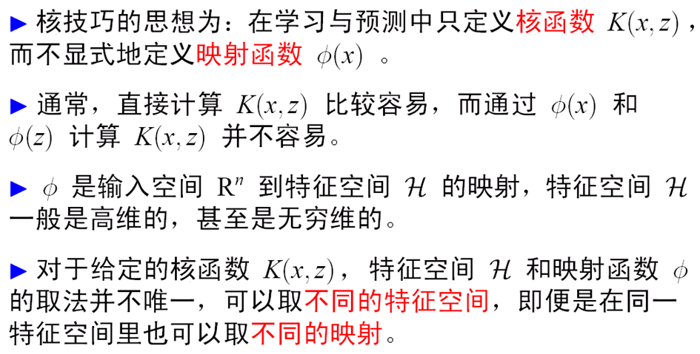
下面介绍核技巧的主要思想。
使用核技巧：只定义核函数。
另外，给定核函数，特征空间和映射的取法，不唯一。

Slide 60
下面通过具体的例子：在给定输入空间和核函数的基础上，来求取特征空间（希尔伯特空间），以及核函数的映射。
我们可以验证：核函数，等于映射函数的内积。

Slide 61
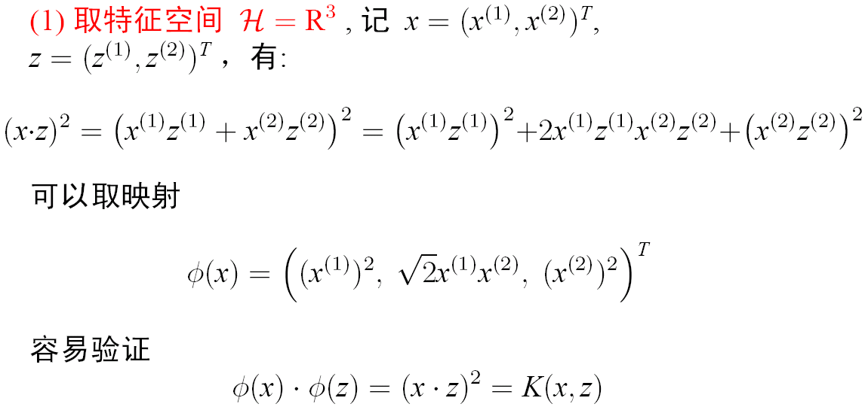
输入空间：是二维空间。
计算核函数的结果。由核函数，推出映射函数。
核函数：映射函数的内积。
特征空间：取为三维空间。
先做“映射”，再做内积
直接求核函数
Notes:
给定核函数，找出特征空间和映射。输入空间：是二维空间。因此，x和y，是二维向量。
特征空间：取为三维空间。
计算核函数的结果。
用内积运算，来拆分核函数的结果。

Slide 62
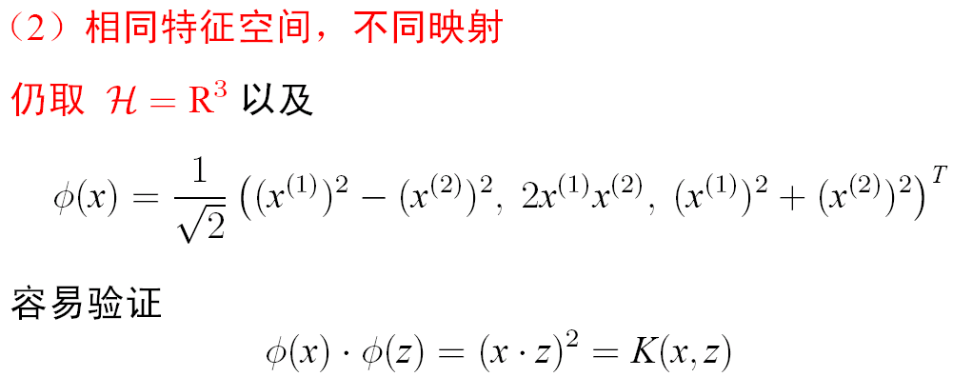
输入空间：是二维空间。
特征空间：取为三维空间。
由核函数，推出映射函数。
先做“映射”，再做内积
直接求核函数
计算核函数的结果
Notes:
同样取三维的特征空间，但映射不同。

Slide 63
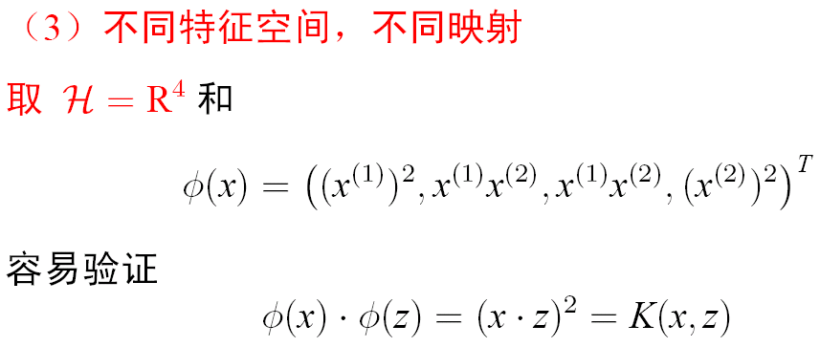
输入空间：是二维空间。
特征空间：取为四维空间。
由核函数，推出映射函数。
先做“映射”，再做内积
直接求核函数
计算核函数的结果
Notes:
取四维的特征空间。

Slide 64
5.34 核函数的选择
第五章 支持向量机（2）
Notes:
核函数的选择。

Slide 65
下面我们讨论核函数的选择问题。

Slide 66
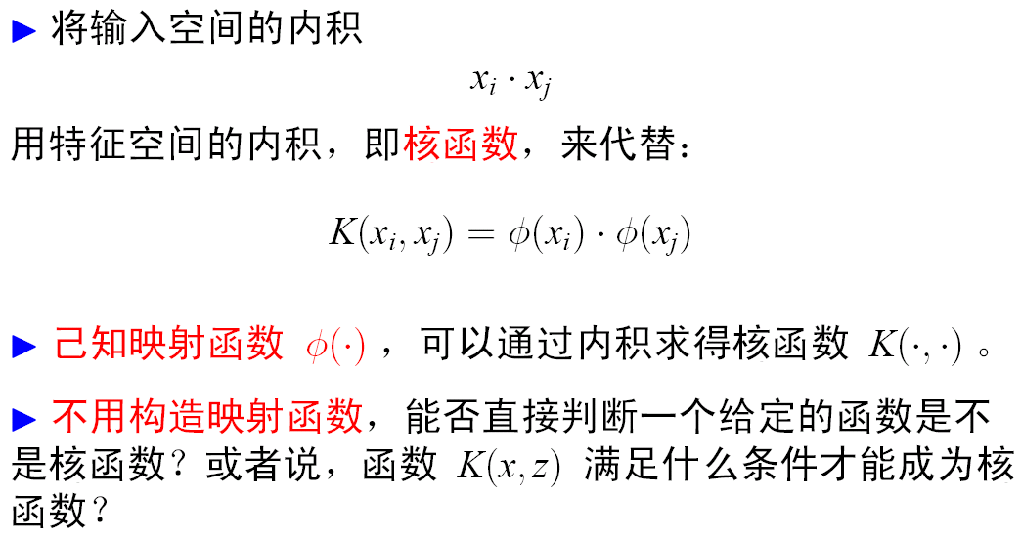
核函数的选取
核函数，可以代替映射函数的内积。
核函数，应该满足什么条件？
Notes:
核函数，可以代替映射函数的内积。
核函数，应该满足什么条件？

Slide 67
半正定核，可以作为核函数。
下面介绍半正定核。
半正定核，是半正定矩阵的任意一个标量元素。

Slide 68
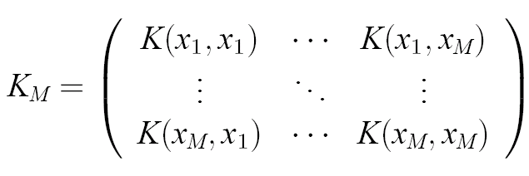
半正定核
如果有二次型非负
其中， 是向量， 是半正定矩阵
则称其中的元素 为半正定核
半正定矩阵的标量元素，为半正定核，即核函数。
Notes:
二次型大于等于0。
Km是半正定矩阵。
半正定矩阵的标量元素，为半正定核，即核函数。

Slide 69
半正定核，是对称函数
下面介绍：再生核希尔伯特空间。
并证明：核函数，等同于先做特征映射，再做点积。

Slide 70
再生核希尔伯特空间
半正定核的特征空间，叫做再生核希尔伯特空间 。
定理如下。
是输入空间， 是半正定核， 是 核函数 的映射空间，
证明：
即要证明：核函数等同于先做特征映射，再做点积

Slide 71
证 明
首先，定义映射空间的叠加性。

Slide 72
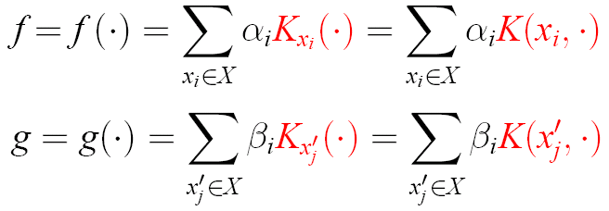
（1）定义 是由核函数 生成的线性子空间。
令核函数
则子空间 表示为：
映射空间：定义为核函数的加权叠加

Slide 73
然后，将映射空间的“点积”定义为：核函数的“两次”加权叠加。

Slide 74
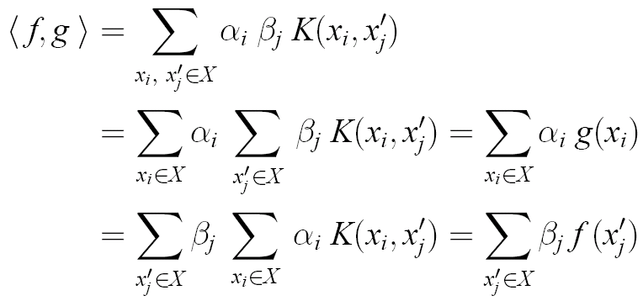
（2）定义映射空间的“点积”的操作， 如下：
两次加权的系数α和β，可合并在一个乘积项中，并将求和符号∑写一次。（后面会用到这种形式）
映射空间的“点积”定义为：核函数的“两次”加权叠加

Slide 75
接下来，证明点积操作的性质。
也就是映射空间点积的对称性，线性，以及非负性。

Slide 76
利用映射空间的叠加和点积的定义，来证明如下性质。
（3）证明 满足点积的性质。
对称性：
线性：
由于 是半正定的，所以：
因此， 满足“点积”性质。
线性：可提取常数，可拆分加法。
二次型的非负性，推出内积非负
映射空间的内积：是核函数的两次加权
（内积的该形式，后面的证明会用到）
Notes:
利用映射空间的叠加和点积的定义，来证明上述性质。
线性：可提取常数，可拆分加法。

Slide 77
最后证明：半正定核的再生性。
我们利用映射空间的叠加性，来证明半正定核的再生性。
由再生性，得到映射空间的点积，等于一个映射空间。
由于半正定核是对称函数，因此证明了：核函数，等同于先做映射，再做点积。

Slide 78
映射空间f，写成核函数的叠加。
（4）证明再生性
令
所以，
证毕。
将核函数的叠加，写为新的映射空间。
将两次映射，写成核函数。
将映射空间f，用具体的核函数表示。
根据上一个公式的结论，映射空间的内积，等于一个映射空间，并用核函数表示。
由于核函数是半正定核，具有对称性，则证明了：核函数等于先做映射，再做内积。
Notes:
映射空间f，写成带参数的形式。映射空间f，写成映射空间的叠加。
将两个映射空间，写成一个映射空间的形式。将映射空间的叠加，写为新的映射空间。
将映射空间f，用具体的核函数表示。
根据上一个公式的结论，映射空间的内积，等于一个映射空间，并用核函数表示。
由于核函数是半正定核，具有对称性，则证明了：核函数等于先做映射，再做内积。

Slide 79
下面介绍柯西-施瓦兹引理。
也就是，两个向量的点积的绝对值，小于等于两个向量各自二范数的乘积。
并做证明。
首先，应用内积的运算性质，来展开内积运算表达式。

Slide 80
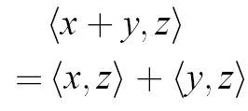
Cauchy-Schwartz引理
二范数，等于内积的平方根。
已知 ，有：
证明：
如果
要求证明：内积的绝对值，小于等于二范数的乘积。
利用内积的运算性质
通过提取常数：负的λ，拆分加法，得到四个内积项。
Notes:
二范数，等于内积的平方根。
要求证明：内积的绝对值，小于等于二范数的乘积。
通过提取常数：负的lamda，拆分加法，得到四个内积项。

Slide 81
然后，做参数λ的代换。
并利用内积的交换律，推出不等式。

Slide 82
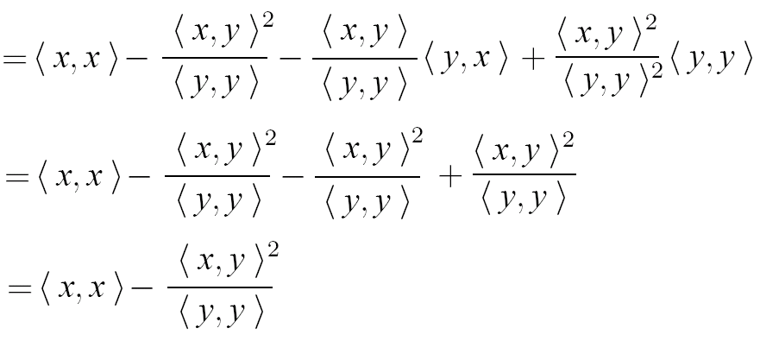
令
有
①
对λ赋值
②
代入λ
内积交换律
③
④
抵消，为0

Slide 83
最后，进行不等式的左右变换。
并对不等式的左右两边，开平方。
即证明了：两个向量的点积的绝对值，小于等于两个向量各自二范数的乘积。

Slide 84
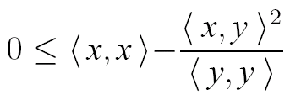
⑤
去掉分母
⑥
开平方根
证明了：内积的绝对值，小于等于二范数的乘积。

Slide 85
下面介绍半正定核的4个推论。

Slide 86
基于半正定核的“推论1 -4”
元素：半正定核（可做核函数）
半正定矩阵
Notes:
Km是半正定矩阵，它的元素为半正定核（可以做核函数）。

Slide 87
下面介绍推论1：如果核函数是一个正的常值函数，并且核函数是对称函数的，那么核函数是半正定的。
证明推论1。
首先，构造一个核矩阵。并证明核矩阵，是半正定的。
因此，核矩阵的一个分量，即核函数，是半正定的。

Slide 88
推论1 核函数的值为一个正的常数
是一个实数值的对称函数，
如果
则 是半正定的
证明：
用根号a组成的向量，来构造核矩阵。
核矩阵，等于M维的列向量，乘以M维的行向量相乘
Notes:
已知：核函数K是对称的，输出结果为正的常数。
证明：核函数K是半正定的。
用根号a组成的向量，来构造核矩阵。

Slide 89
利用核矩阵，构造二次型（左乘行向量，右乘列向量）。
因此， 是半正定的。
二次型，非负。因此，核矩阵Km是半正定的。
证明了：K是半正定核。
Notes:
利用核矩阵，构造二次型（左乘行向量，右乘列向量）。
二次型，非负。因此，核矩阵Km是半正定的。
证明了：K是半正定核。

Slide 90
下面介绍推论2：如果有2个半正定核，那么这两个半正定核的正数加权，构成的核，是半正定的。

Slide 91
推论2 半正定核函数的正值线性组合
如果 和 是半正定核，
当
那么
是半正定的
证明：
对正数加权构成的核矩阵，构造二次型。
拆分加法。
单个核矩阵是半正定的，其二次型是非负的。
所以正数加权后的结果，非负。
加权后的核矩阵，半正定。核函数，半正定。
Notes:
对正数加权构成的核矩阵，构造二次型。
拆分加法。
单个核是半正定的，其值是非负的。所以正数加权后的结果，非负。
加权后的核矩阵，半正定。核函数，半正定。

Slide 92
下面介绍推论3：如果存在一个标量函数，那么由标量函数的乘积，构成的核，是半正定的。

Slide 93
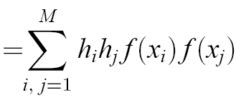
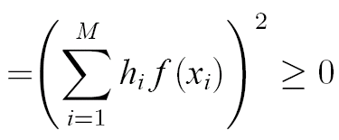
推论3 核函数可分解为相同标量函数的值相乘
如果 是一个标量函数
那么 是半正定的
证明：
为核函数，构造二次型。
将核函数，写为标量函数的乘积。
整理为平方项，结果非负。
所以，核矩阵半正定。核函数，半正定。
Notes:
为核函数，构造二次型。将核函数，写为标量函数的乘积。
整理为平方项，结果非负。所以，核矩阵是半正定的。核函数是半正定的。

Slide 94
下面介绍推论4：如果有两个半正定核，那么由这两个半正定核的乘积，构成的核，是半正定的。

Slide 95
推论4 核函数的乘积为核函数
如果 和 是半正定的
那么 是半正定的
证明：
如果 和 是半正定的
A和B是半正定的核矩阵。
由推论3，核函数可分解为相同标量函数的值相乘。
为核矩阵A和B的乘积矩阵，构造二次型。
看作b的二次型，由于b半正定，二次型的值非负。
最后结果非负，乘积矩阵半正定。核函数，半正定。
Notes:
A和B是半正定的核矩阵。
由推论3，核函数可分解为相同标量函数的值相乘。
为核矩阵A和B的乘积矩阵，构造二次型。
核函数b半正定，其值非负。
最后结果非负，乘积矩阵半正定。核函数，半正定。

Slide 96
5.35 核函数的组合规则
第五章 支持向量机（2）
Notes:
核函数的组合规则。

Slide 97
下面介绍核函数的组合规则。
核函数经过这些组合以后，仍然是核函数。

Slide 98
核函数的组合规则
核函数经过组合以后，仍然是核函数
乘以常数。
相加。
求极限。
相乘。
求n次幂。
取自然指数。
左右两边乘以相同的函数。
Notes:
乘以常数。相加。求极限。相乘。求n次幂。取自然指数。
左右两边乘以相同的函数。

Slide 99
下面证明高斯函数是核函数。

Slide 100
核函数的定义：
例子：证明高斯函数为核函数
首先，高斯函数，可以拆分成从左到右，3个函数的乘积。
中间的函数，可以看成是输入变量，原样映射后，再做点积的核函数。
再附加乘积、取指数的组合。
最后左右两边乘上相同的函数，得到高斯函数。
所以，高斯函数是核函数。
Notes:
将二范数的平方，转换为内积。将内积结果，拆分为三项。
左右两边的函数，相同。
中间的函数：是核函数（做内积）。
对中间的函数，添加：乘积，取自然指数，左右乘上相同函数后，仍为核函数。
因此，高斯函数是核函数。

